Slide 1


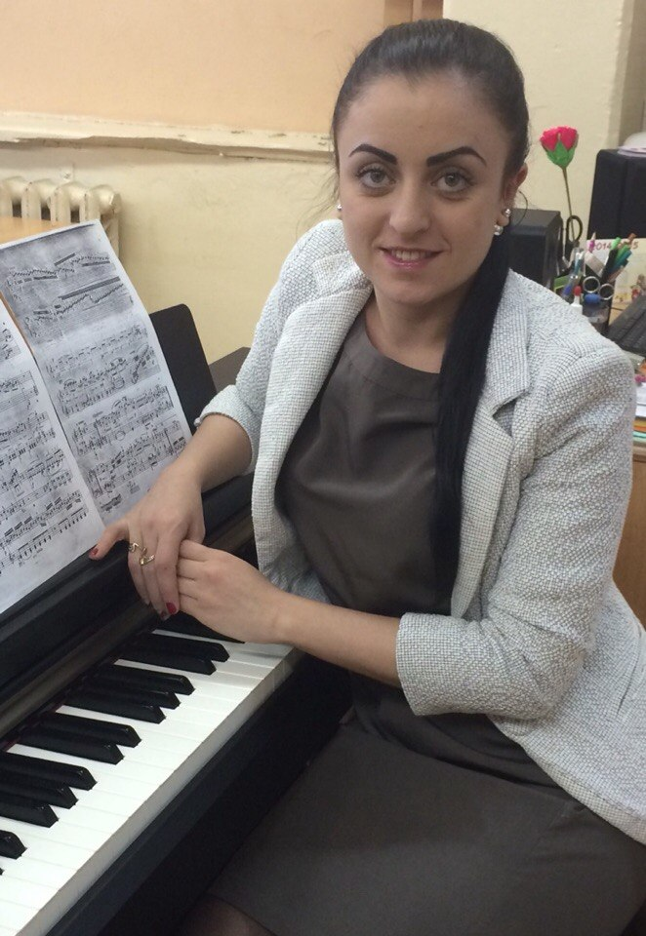
Областной этап Всероссийского конкурса
«Учитель года России – 2015»
Учитель музыки
МОУ Кузнечихинской СШ ЯМР
Зайцева Анна Сергеевна
г. Ярославль, 2015 год

Slide 2
Областной этап Всероссийского конкурса
«Учитель года России – 2015»
«Использование музыкальных
здоровьесберегающих методов
на уроках музыки»
Учитель музыки
МОУ Кузнечихинской СШ ЯМР
Зайцева Анна Сергеевна
г. Ярославль, 2015 год

Slide 3
«Забота о здоровье ребёнка – это не просто комплекс санитарно-гигиенических норм и правил и не свод требований к режиму, питанию, труду, отдыху. Это, прежде всего, забота о гармоничной полноте всех физических и духовных сил, и венцом этой гармонии является радость творчества»
(В.А.Сухомлинский)

Slide 4

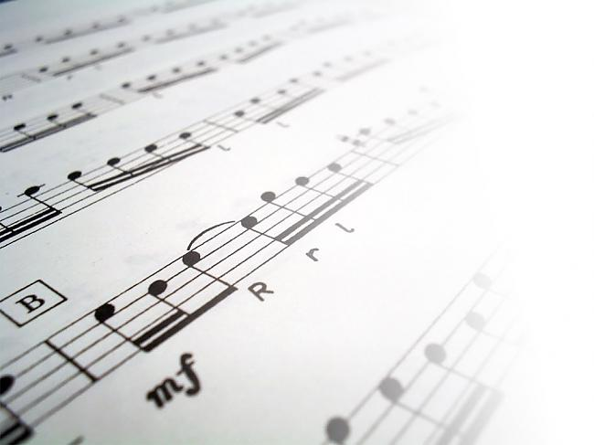
Программа формирования ценности здоровья и здорового в соответствии с определением Стандарта – это комплексная программа формирования их знаний, установок, личностных ориентиров и норм поведения, обеспечивающих сохранение и укрепление физического и психологического здоровья как одного из ценностных составляющих, способствующих познавательному и эмоциональному развитию ребенка, достижению планируемых результатов освоения основной образовательной программы общего образования.

Slide 5




школьные перегрузки
информационная перенасыщенность звукового пространства
экологические нарушения

Slide 6

Здоровье сберегающие значение музыки
воздействие на организм через
связки
движение
мышцы
гармонизация эмоциональной, интеллектуальной и других сфер личности,
способствование хорошему настроению

Slide 7
Музыкальные здоровьесберегающие методы
релаксация
кинезитерапия
тонирование
расслабление,
снятие
мышечного и психоэмоционального напряжения
терапия движением, усиливающая общую реактивность организма.
воспроизведение и пропевание гласного или некоторых согласных звуков
ритмотерапия
вокалотерапия
лечение ритмом
лечение пением
слушательская деятельность
движение под музыку
пластическое интонирование
игра на детских музыкальных инструментах
вокально-хоровое исполнительство
дыхательные упражнения

Slide 8
повышает сосредоточенность, способствует концентрации внимания, снижает импульсивность, развивает коммуникативную культуру
развивают координацию движений, улучшают сенсомоторную функцию, способствуют усвоению пространственно-временных соотношений
развивают дыхание, увеличивают объем легких, стимулируют речевое общение, стабилизируют электрическую активность мозга
релаксация
Музыкальные здоровье-
сберегающие методы
кинезитерапия
вокалотерапия
ритмотерапия
тонирование
достижение эмоциональной разрядки;
переживание состояния удовольствия и удовлетворения;
снятие мышечного и психоэмоционального напряжения.

Slide 9
поддержка творческой и эмоционально комфортной учебной атмосферы;
психологический комфорт;
удовлетворение потребностей в социализации,
признание и самореализациия как личности;
снижение тревожности;
создание условий для сохранения здоровья учащихся
музыкально-образовательные задачи
музыкальная здоровье сберегающая деятельность

Slide 10
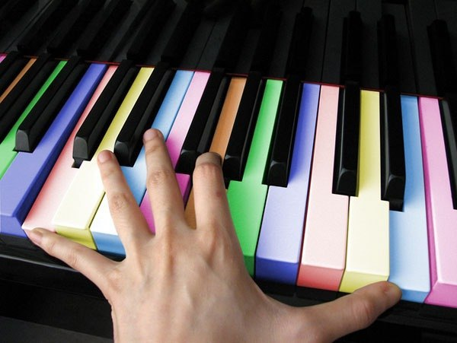
Спасибо за внимание!

